Slide 1
Bases de données Relationnelles
ESGF
Un cours de Yann FORNIER

Slide 2

Présentation
Yann FORNIER (28 ans)
Ingénieur en Aérospatial
Investisseur dans la finance traditionnelle et dans la DeFi
Enseignant dans l’enseignement supérieur (Informatique)

Slide 3
Architecture du cours et des fichiers
PPT Cours
Cahier d’exercices
TD/TP
Script SQL

Slide 4
Cours 1
PRÉSENTATION DES BASES DE DONNÉES

Slide 5
Cours 1
Présentation des bases de données, contexte, utilisation.
Concepts d’entité Association, utilisation de clé primaire et clé étrangère
TD : Décomposition d’un énoncé en modèle entité association
Passage d’un modèle Entité Association à un modèle relationnel.

Slide 6
Introduction
Les “BDD” ou “database” dans leur appellation commune, ont pour but de stocker, organiser et analyser les données.
Elles désignent une collection d’informations organisées afin de faciliter la consultation de données, leur gestion et leur mise à jour.

Slide 7
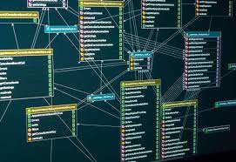

Présentation des bases de données
Les bases de données sont aujourd’hui omniprésentes dans le monde des entreprises mais également dans le quotidien de tous.

Slide 8
Historique des bases de données
Le terme de base de données est né en 1964 pour désigner une collection d'informations partagées par différents utilisateurs d'un système d'informations militaires.
Années 70 : Création des Bases de Données Réseaux
Ensemble de fichiers reliés par pointeurs
Langage d’interrogation par navigation

Slide 9
Historique des bases de données
Années 80 : Avènement des Bases de données Relationnelles
Relations entre ensemble de données
Langage d’interrogation par assertion logique
Années 90 : Orientation décisionnelle (Data mining, OLAP)
Années 2000 : Avènement du Web
Années 2010 - 2020 : Avènement du Cloud pour les bases de données

Slide 10
Présentation des bases de données
Il existe aujourd’hui 2 grands types de bases de données : Relationnelles et Non Relationnelles.
Bases de données
Focus pour le cours
Bases de données Relationnelles
Bases de données
Non Relationnelles

Slide 11
Problématique des bases de données
“Pourquoi utiliser plusieurs bases de données reliées entre elles plutôt qu’une grande base de données avec toutes les informations à l'intérieur ?”

Slide 12
Présentation des bases de données relationnelles
Le principal problème des bases de données dites relationnelles provient notamment de la redondance des informations dans une table. Prenons un exemple :
ID | Nom | Prénom | Délégué | Club1 | Club2
1001245 | Jean | Charles | Dufour | Poker | Finance
1001246 | Dufour | Antoine | Dufour | Photo | Sport
1001247 | Dupont | Marie | Dufour | Poker | Sport

Slide 13
Présentation des bases de données relationnelles
A l’ajout et à la suppression d’informations d’une base de données, il peut exister des anomalies.
Anomalie d’insertion
Anomalie de suppression
Anomalie de modification

Slide 14
Présentation des bases de données relationnelles
Insertion : Si on ajoute un étudiant, ce dernier devra forcément rejoindre 2 clubs.
ID | Nom | Prénom | Délégué | Club1 | Club2
1001245 | Jean | Charles | Dufour | Poker | Finance
1001246 | Dufour | Antoine | Dufour | Photo | Sport
1001247 | Dupont | Marie | Dufour | Poker | Sport
1001248 | Azevedo | Pierre | Dufour | ? | ?

Slide 15
Présentation des bases de données relationnelles
Suppression : Si le dernier étudiant d’un club est supprimé, ce dernier est automatiquement supprimé
ID | Nom | Prénom | Délégué | Club1 | Club2
1001245 | Jean | Charles | Dufour | Poker | Finance
1001246 | Dufour | Antoine | Dufour | Photo | Sport
1001247 | Dupont | Marie | Dufour | Poker | Sport
Le club Photo disparaît

Slide 16
Présentation des bases de données relationnelles
Modification : Si une propriété associée à une classe est modifiée, par exemple le délégué
ID | Nom | Prénom | Délégué | Club1 | Club2
1001245 | Jean | Charles | Dufour | Poker | Finance
1001246 | Dufour | Antoine | Dufour | Photo | Sport
1001247 | Dupont | Marie | Dufour | Poker | Sport
Modifier le nom du délégué

Slide 17
Solution
Pour pallier aux problématiques d’anomalies, on a décomposé les bases de données en plus petits éléments : En Entité et en Association d’entités. Le modèle qui en résulte se nomme :
Le Modèle Entité Association
(ou Modèle Conceptuel de Données (MCD)

Slide 18
Concept d’Entité Association
Entité
Entité
Attribut 1
Attribut 1
Association
Attribut 2
Attribut 2
Attribut 3
Cardinalité
Cardinalité
Attribut 3
Un exemple de modèle Entité Association (E/A)

Slide 19
Concept d’Entité Association
Essayons de concrétiser cet exemple…
Etudiant
Classe
Id_Etudiant
Nom_classe
“Appartient à”
Nom
Nb_Etu
Note BDD
1...n
0..m
Moyenne

Slide 20
Concept d’Entité Association
L’entité représente un objet abstrait qui peut contenir un ensemble d’attributs qui lui sont dédiés.
L’Entité ou la Table Élève
Entité
ID | Nom | Prénom
1001245 | Jean | Charles
1001246 | Dufour | Antoine
1001247 | Dupont | Marie
Attribut 1
Attribut 2
Attribut 3

Slide 21
Les attributs dans le modèle Entité Association
Les attributs peuvent être de différentes formes :
Simple
Possède une valeur d’un type de base (int, string, float..)
Attribut
Composé
Constitué d’un groupe d’attributs
Multi-Valué
Peut avoir plus d’une valeur

Slide 22
Les attributs dans le modèle Entité Association
Les attributs peuvent être de différentes formes :
Simple
“Charles”
Attribut
Composé
14 rue du Bonheur, 12450, France
Multi-Valué
(Notes de BDD) : 12.1, 14.6, 8.2

Slide 23
Concept d’Entité Association
L’association est ce qui va permettre de faire le lien entre 2 bases de données dans le modèle Entité Association. Il prend la forme d’un verbe à l’actif.
“Appartient à”, “possède”, “passe” etc..
“Appartient à”

Slide 24
Concept d’Entité Association
Lié à l’association, la cardinalité représente un couple de valeurs qui impose une contrainte sur le modèle Entité/Association.
Les cardinalités possibles sont :
1...n
0..1
0...n
1..1

Slide 25
Association n-aire
Si la cardinalité de chaque entité est identique de chaque côté de l’association, on peut attribuer à l’association une entité.
Enseignant
1..n
Passe cours
1..n
Matière
Jour
HeureDebut
HeureFin
1..n
Classe

Slide 26
Concept de Schéma Relationnel
Modèle Entité Association
Etudiant
Classe
Id_Etudiant
Nom_classe
“Appartient à”
Nom
Nb_Etu
Note BDD
1...n
0..m
Moyenne
Schéma Relationnel
Etudiant (Id_Etudiant, Nom, Note BDD, #Nom_classe)
Classe(Nom_classe, Nb_Etu, Moyenne)

Slide 27
Concept de Schéma Relationnel
Le concept de Schéma Relationnel se rapproche davantage de la conception informatique des bases de données
Etudiant (Id_Etudiant, Nom, Note BDD, #Nom_classe)
Classe(Nom_classe, Nb_Etu, Moyenne)
Table Etudiant
Table Classe
Id_Etudiant | Nom | Note BDD | Nom_Classe
1001245 | Jean | 12.5 | 3A
1002213 | Patrick | 14.1 | 2A
Nom_Classe | Nb_Etu | Moyenne
3A | 35 | 12.76
2A | 31 | 13.31

Slide 28
Les clés primaires (Identifiants) et clés étrangères
Une clé primaire (appelée aussi “identifiant”) est un attribut qui permet de retrouver une instance unique parmi toutes celles de la table.
Un identifiant peut être constitué de plusieurs attributs.
Etudiant (Id_Etudiant, Nom, Note BDD, #Nom_classe)
Maison (N°, Rue, Ville, taille, prix)
Une clé primaire
Une clé primaire composée

Slide 29
Les clés primaires (Identifiants) et clés étrangères
Les clés étrangères sont des clés primaires qui n’appartiennent pas nativement à l’entité qui la possède.
Elle permet de faire une jointure entre 2 tables.
Etudiant (Id_Etudiant, Nom, Note BDD, #Nom_classe)
Classe(Nom_classe, Nb_Etu, Moyenne)
Id_Etudiant | Nom | Note BDD | Nom_Classe
1001245 | Jean | 12.5 | 3A
1002213 | Patrick | 14.1 | 2A
Nom_Classe | Nb_Etu | Moyenne
3A | 35 | 12.76
2A | 31 | 13.31

Slide 30
Les clés primaires (Identifiants) et clés étrangères
Etudiant (Id_Etudiant, Nom, Note BDD, #Nom_classe)
Classe(Nom_classe, Nb_Etu, Moyenne)
Ici, “Nom_Classe” est la clé primaire de l’entité “Classe” mais est la clé étrangère de l’entité “Etudiant”

Slide 31

Le modèle Entité Association NE PEUT PAS CONTENIR de clé ÉTRANGÈRES

Slide 32
Modèle Entité Association
Etudiant
Classe
Id_Etudiant
Nom_classe
“Appartient à”
Nom
Nb_Etu
Note BDD
1...n
0..m
Moyenne
Schéma Relationnel
Etudiant (Id_Etudiant, Nom, Note BDD, #Nom_classe)
Classe(Nom_classe, Nb_Etu, Moyenne)

Slide 33
0/20
Etudiant
Id_Etudiant
Nom
Note BDD
#Nom_classe

Slide 34
Énoncé classique de DST
[Texte descriptif de la situation]
Q1 : “Donner le modèle Entité Association correspondant à la description du texte ci dessus.”
Q2 : “En déduire le schéma relationnel associé”

Slide 35
Exercice d’application
Enoncé : Un client a un numéro de sécurité sociale, un nom, un prénom, un bonus et un malus
Il passe un contrat avec un agent pour chacun de ses véhicules, pour certains risques couverts. Un véhicule est caractérisé par un numéro, une puissance, une marque, un type et une couleur. Les clients ont parfois des sinistres avec des tierces personnes. Les tierces personnes ont un numéro de sécurité sociale et sont assurées auprès d’une compagnie d’assurance. Une compagnie d’assurance a un nom et une adresse. On doit connaître le lieu et la date du sinistre.
Q1 : “Donner le modèle Entité Association correspondant à la description du texte ci dessus.”
Q2 : “En déduire le schéma relationnel associé”

Slide 36
Exercice d’application
Un client a un numéro de sécurité sociale, un nom, un prénom, un bonus et un malus
Il passe un contrat avec un agent pour chacun de ses véhicules, pour certains risques couverts. Un véhicule est caractérisé par un numéro, une puissance, une marque, un type et une couleur. Les clients ont parfois des sinistres avec des tierces personnes. Les tierces personnes ont un numéro de sécurité sociale et sont assurées auprès d’une compagnie d’assurance. Une compagnie d’assurance a un nom et une adresse. On doit connaître le lieu et la date du sinistre.

Slide 37
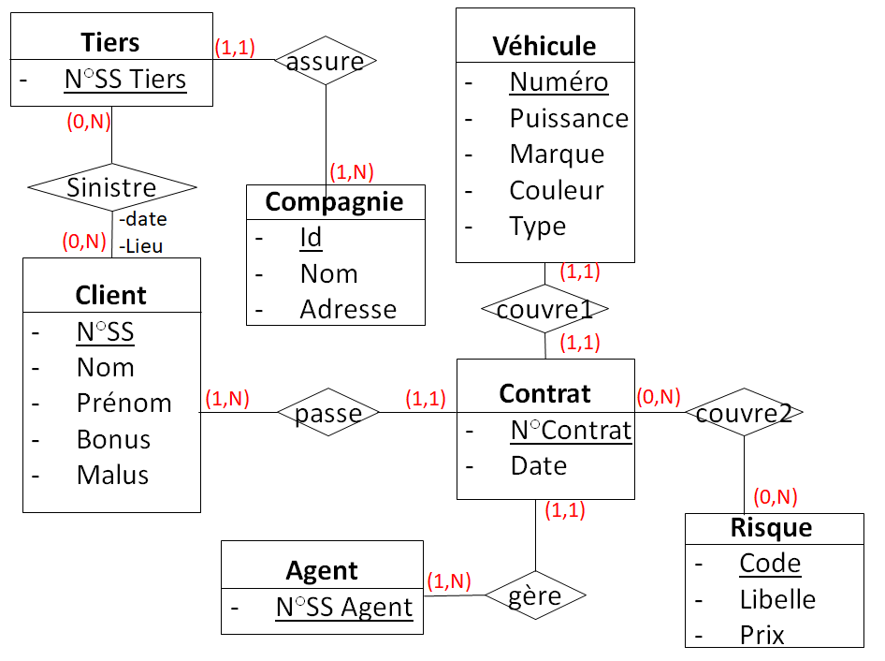

Slide 38
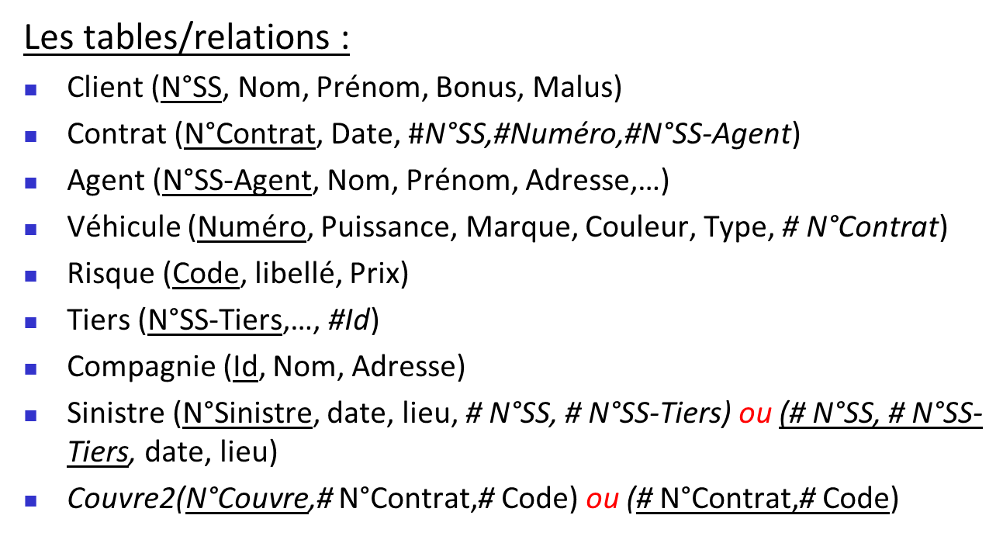

Slide 39
Pour un système d’informations particulier, il n’existe pas de modèle conceptuel unique.
Le bon modèle est celui validé par l’ensemble des membres du projet.

Slide 40
Cours 2
TD1
Exercices modèle Entité Association
Schéma relationnel

Slide 41
TD/TP1
Rendez vous sur le fichier “TD TP BDDR.pdf” et commencez la section 1.

